Slide 1

Изработка на веб апликација за
менаџирање на форми
Изработила:
Моника Тодорова, 201082
Ментор:
д-р Бобан Јоксимоски
Notes:
Ви благодарам професоре, благодарам и на сите што сте овде денес да ја проследите презентацијата на мојата дипломска работа на која работев изминатиот период.
Како што сите знаеме, дигитализацијата е неизбежна, а со тоа и користењето на онлајн формите како дел од секојдневната комуникација и размена на податоци. Имено, за секоја комуникација која што се одвива преку веб, а не е чет во реално време или директен емаил, се користат онлајн формите. На пример, контактирање, регистрации, резервации преку веб страници, понатаму анкети и истражувања, и сите други акции за кои е потребно прибирање на податоци од други лица.
И покрај широката употреба на формите, голем дел од корисниците се соочуваат со предизвици при нивното креирање и управување. Целта на оваа дипломска е да го прикаже процесот на развој на една веб апликација која го решава токму тој проблем, односно овозможува интуитивен и лесен начин за креирање и споделување на форми од кои потоа се прибираат и менаџираат одговори.

Slide 2

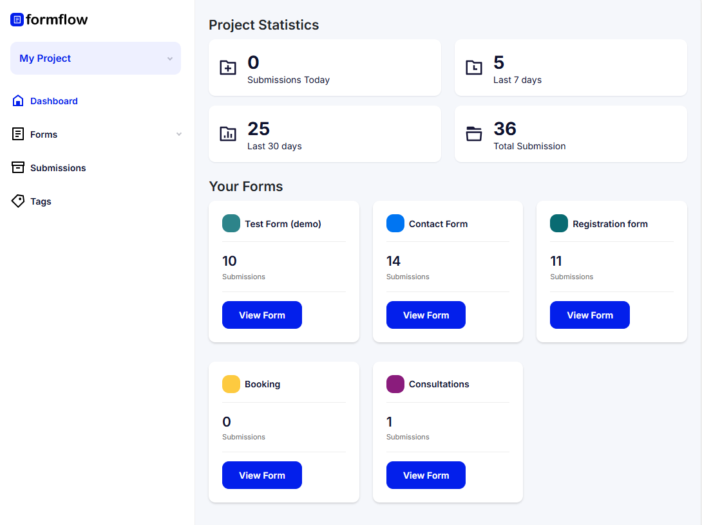
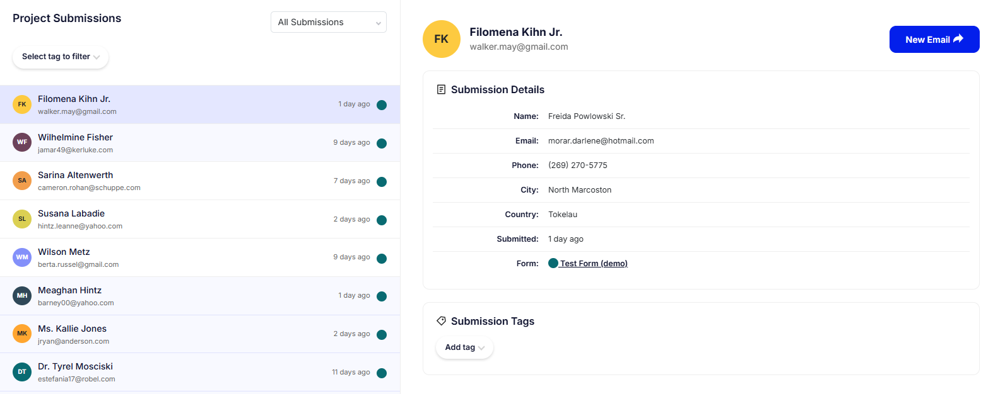
Содржина
Веб апликација
Технологии
Архитектура
Имплементација
Преглед на апликација
Notes:
Во текот на следните неколку минути, ќе позборуваме подетално околу тоа што всушност е веб апликација во однос на веб страна, понатаму кои технологии се користени за изработка на оваа веб апликација, кои технологии и каква архитектура се користи. Ќе разгледаме подетално и околу имплементацијата и на крај преку демо видео ќе видиме целосен преглед на функционалностите кои истата ги нуди.
Накратко разликата е тоа што веб апликациите се интерактивни и функционални, додека веб страниците се главно од информативен карактер.

Slide 3
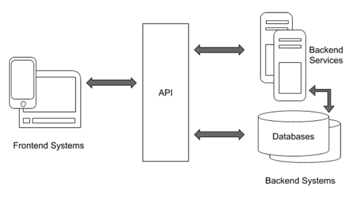
FormFlow е веб апликација дизајнирана за да го поедностави процесот на изработка
и менаџирање на форми.
Овозможува корисниците да креираат форми според своите потреби, а потоа и да ги споделат или поврзат соодветно,
по што сите одговори се прибираат и
организираат во рамки на апликацијата.
Апликацијата се состои од backend, frontend и база на податоци.
Notes:
FormFlow претставува токму веб апликација која што е дизајнирана за да го поедностави процесот на изработка и менаџирање на форми. Овозможува корисниците да креираат форми според своите потреби, потоа да ги споделат или интегрираат соодветно по што сите одговори од формите ќе ги добиваат во рамки на апликацијата.
Апликација од ваков тип најчесто се состои од backend, односно позадински дел на апликацијата каде што се управува со позадинската логика, понатаму frontend или корисничкиот, или презентациски дел на апликацијата и база на податоци која служи за управување со податоците потребни за функционирање на апликацијата.
Овие три дела, како што е прикажано и на сликата, комуницираат мегусебно за да ги овозможат потребните функционалности.
Frontend делот преку апи endpoints ги испраќа барањата до backend, таму се обработува барањето, при што се комуницира и со базата на податоци, со цел да се прочитаат, запишат или ажурираат податоци. По обработката, се враќа соодветен одговор до frontend апликацијата каде соодветно се прикажува на корисниците.

Slide 4



Технологии
Апликацијата е базирана на Laravel (PHP) како рамка за back-end, MySQL база на податоци, Vue JS како рамка за front-end и Bootstrap за стилизирање и дизајн.
Едноставност
Моќност и брзина
Документација
Заедница
Флексибилност
Брзина
Реискористивост
Лесен за користење
Релациски модел
Високи перформанси
Open source
Документација
Notes:
Како што веќе споменавме, апликацијата се состои од две апликации, за backend и за frontend, и база на податоци. За сите е искористена соодветна технологија. Laravel е искористен како рамка за развој на позадинскиот дел на апликацијата односно backend апликацијата. MySQL се користи како база на податоци, а Vue js како рамка за развој на презентацискиот дел на апликацијата, односно во комбинација со Bootstrap за дизајн е изработен frontend делот.
Зошто токму овие технологии?
Laravel е многу едноставен, а нуди значајна моќност и брзина на работа, и со тоа е соодветен за секаков вид на апликации, и од поголем и од помал обем. Дополнително Laravel има многу богата документација и заедница каде што може да се најде решение за билокој проблем при имплементација, што го прави Laravel уште почест избор за развој на апликации.
Vue js од друга страна исто нуди голема флексибилност за употреба. Може да се користи и за развој на целосна апликација, но има и можност за негово користење како сегмент во апликација. Дополнително нуди брзина и е лесен за користење и учење.
MySQL кој е искористен како база на податоци претставува релациски модел со високи перформанси при управување со податоците. Е open source и исто така има богата документација која значително го олеснува процесот при работа.

Slide 5
Controller
Архитектура
MVC
*
Бидејќи апликацијата се состои всушност од две посебни апликации за backend и frontend, тие имаат и засебна архитектура соодветно.
Laravel ги следи принципите на MVC
Vue JS се базира на MVVM архитектура
Model
View
&
View Model
MVVM
*
Model
View
Notes:
Бидејќи како што споменавме, апликацијата се состои всушност од две посебни апликации за backend и frontend, тие имаат и засебна архитектура соодветно.
Laravel ги следи MVC принципите, додека Vue Js се базира на MVVM архитектурата.
MVC архитектурата се состои од три главни компоненти кои комуницираат мегусебно.
- Model-от претставува податочен ентитет кој во комбинација со моделот за објектно-релационо мапирање го управува пристапот на податоците до базата. Во него се чуваат ентитетите и релациите помеѓу нив.
- Во View спаѓаат погледите кои го претставуваат корисничкиот интерфејс преку кој корисникот комуницира со апликацијата. Во нашиов случај, погледите не се искористени бидејќи корисничкиот интерфејс претставува засебна целина која е изолирана од Backend делот.
- Контролерите пак, ја играат главната улога на упавување со барањата и одговорите поврзани со корисничкиот интерфејс, односно корисникот. Ги обработуваат влезните барања и враќаат соодветни одговори.
Дополнително, со цел подобра организација и функционалност, воведени се уште неколку компоненти помеѓу MVC слоевите, како сервиси и репозиториуми, за кои подетално ќе разгледаме во делот за имплементација.
MVVM архитектурата се состои од Model, View и ViewModel. Но овде е важно за споменеме дека станува збор за поразлични Model и View елементи во однос на оние од MVC архитектурата.
- Model се податоците кои се чуваат во Vue компонентата
- View делот ги користи податоците од моделот за да ги прикаже на екран, а
- ViewModel ги синхронизира промените на податоците од моделот, директно во самото View. Па на овој начин добиваме промени кои се видливи за корисниците во реално време.

Slide 6
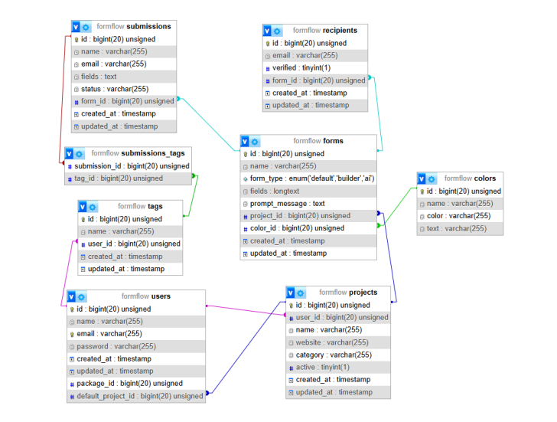

База на податоци
Базата на податоци овозможува креирање и управување со табели во кои ги сместуваме, пребаруваме и ажурираме податоците кои се користат во апликацијата.
Податочен дијаграм
Ентитети
Релации
Ограничувања
Notes:
Како неизоставен дел од апликацијата е базата на податоци, која овозможува креирање и управување со табели во кои ги сместуваме, пребаруваме и ажурираме податоците.
На сликата е прикажан податочниот дијаграм за апликацијата каде може да ги видиме потребните ентитети и атрибутите со кои истите се дефинирани, како и релациите помеѓу ентитетите. Како позначајни ентитети може да забележиме дека имаме ентитет корисник со податоци за него, овој ентитет е поврзан со ентитетот проект, односно секој корисник може да има минимум еден или повеќе проекти. Понатаму, ентитетот за проект е поврзан со ентитетот форма на сличен начин, односно еден проект може да има ниту една или повеќе форми. А од спротивната страна пак, секоја форма припаѓа на точно еден проект и точно еден корисник.
За секој од формите имаме одговори кои може да се означат со тагови, или ознаки за филтрирање.
Вака дефинираната база на податоци овозможува лесна имплементација на останатите елементи од апликацијата.

Slide 7
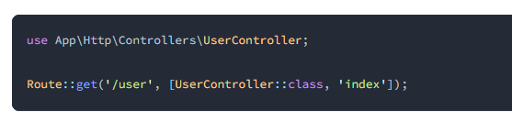

Backend
Backend делот ги обработува барањата од корисничкиот интерфејс (фронт-енд) и испраќа назад информации кои се прикажуваат на корисникот.
Migrations
Eloquent
Seeders
Factories
Routes
Middleware
Project structure
Laravel е PHP фрејмворк кој овозможува брза, сигурна и елегантна изработка на веб апликации со вградено управување на бази, автентикација и рутирање.
Notes:
Имплементацијата на backend делот како што веќе неколку пати споменавме е со Laravel. Некои од поглавните опции кои ги нуди Laravel за имплементација, покрај сите предности кои претходно ги споменавме вклучуваат миграции, seeders and factories, рутирање, middleware и сл.
Миграциите овозможуваат креирање на табели во базата на податоци и ажурирање на истите, на начин кој е лесен и притоа овозможува верзионирање на акциите поврзани со база во склоп на самата апликација.
Понатаму сидерите и факториес, се користат за автоматско пополнување на потребните податоци за иницијално работење на апликацијата или пополнување на тест податоци кои се креираат преку факториес.
Eloquent кој што е споменат на слајдот, нуди објектно-релациско мапирање, со што моделите во апликацијата за кои зборувавме претходно, се мапираат во објекти со податоци од базата на податоци.
Middleware како исто важен концепт, овозможува пресретнување на барањата, односо пред некое барање воопшто да стигне до контролерот се прават одредени провери за истото, како на пример дали корисникот е најавен, дали одредена форма е во сопственост на тој корисник и слично. Доколку условот е исполнет, барањето продолжува кон обработка, доколку не е, се враќа соодветен одговор за грешка.

Slide 8
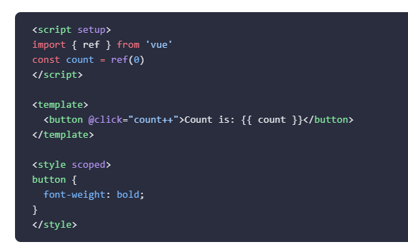
Frontend
Frontend е делот од веб-апликацијата кој е видлив и интерактивен за корисниците. Тоа е корисничкиот интерфејс (UI) кој корисниците го користат за да комуницираат со апликацијата
Vue.js е JavaScript фрејмворк за изработка на динамички и компонентно-базирани кориснички интерфејси со едноставна интеграција и висока флексибилност.
Components
Props
Methods
Pages
Npm
State with Pinia
Axios
Notes:
Имплементацијата на frontend делот, односно корисничкиот интерфејс, или екраните и акциите кои ги гледаат и користат корисниците е изработен со Vue js.
Меѓу поважните елементи овде ги наведуваме компонентите, кои овозможуваат одделување на код кој функционира како целина и може да се реискористува без дуплицирање на код.
За да може таква компонента да се користи на повеќе места, а притоа со различна односно динамичка содржина се користат properties или накратко props преку кои родителот елемент испраќа вредности до дете елементот.
За спроведување пак на некои акции во склоп на компонента, се користат методи, односно функции. Овде спаѓаат сите акции кои може да се замислат. Селектирање на форма, едитирање на форма, копирање на линк, менување на стил и така натаму.
Покрај компонентите со кои се дефинираат, односно одделуваат специфични елементи, имаме и pages, односно страници кои претставуваат поголема целина креирана од повеќе компоненти. До овие страници се пристапува со рутирање дефинирано преку vue-router.
За податоците со кои моментално работиме да ги има достапни за сите компоненти или страници во секое време, а без притоа постојано да правиме повици до backend, користиме pinia state. Axios пак од друга страна го овоможува правењето повици до backend делот од апликацијата.
Сите овие споменати елементи, како и многу други за кои не би имале време денес детално да зборуваме, играат важна улога при градење на една веб апликација од ваков тип.

Slide 9
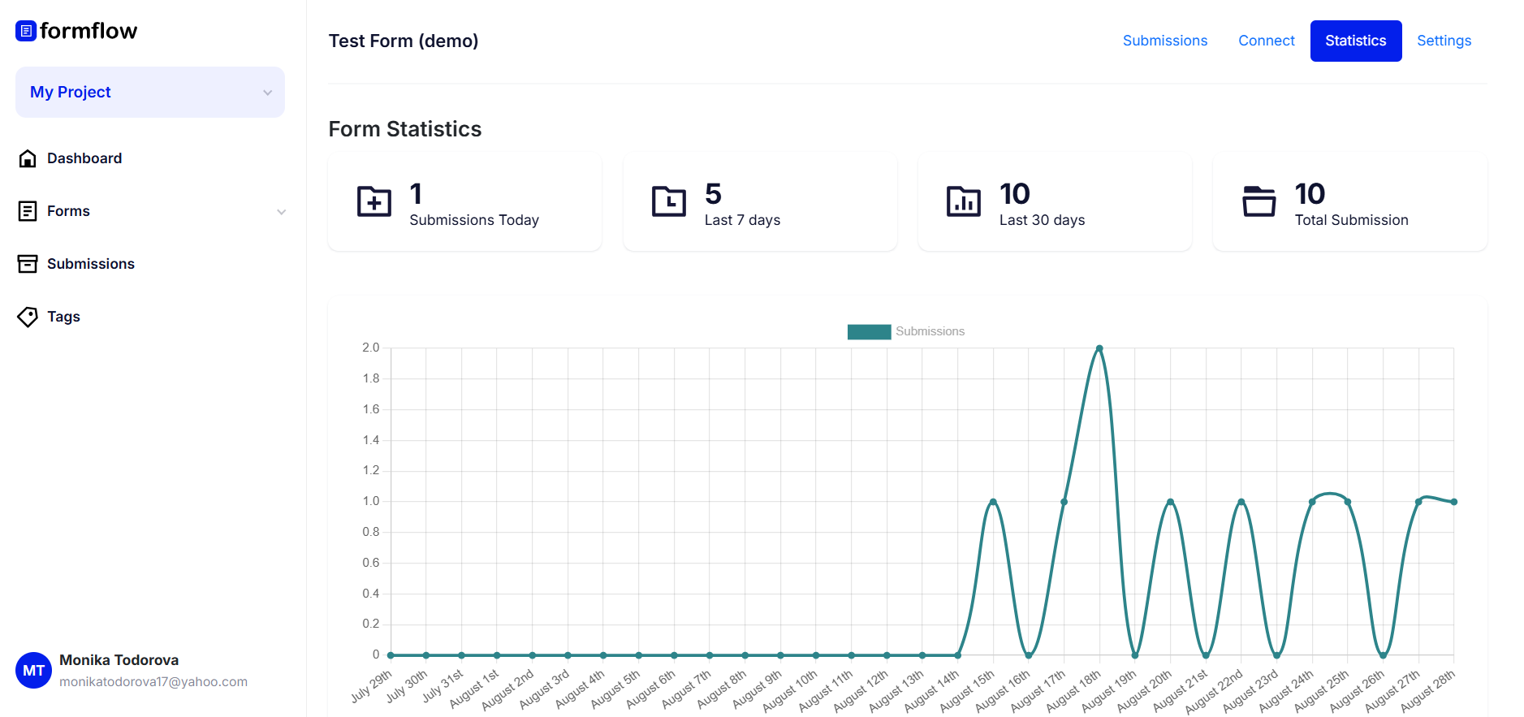
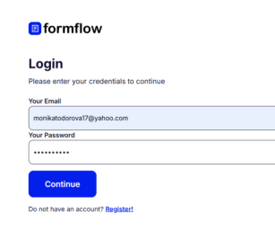
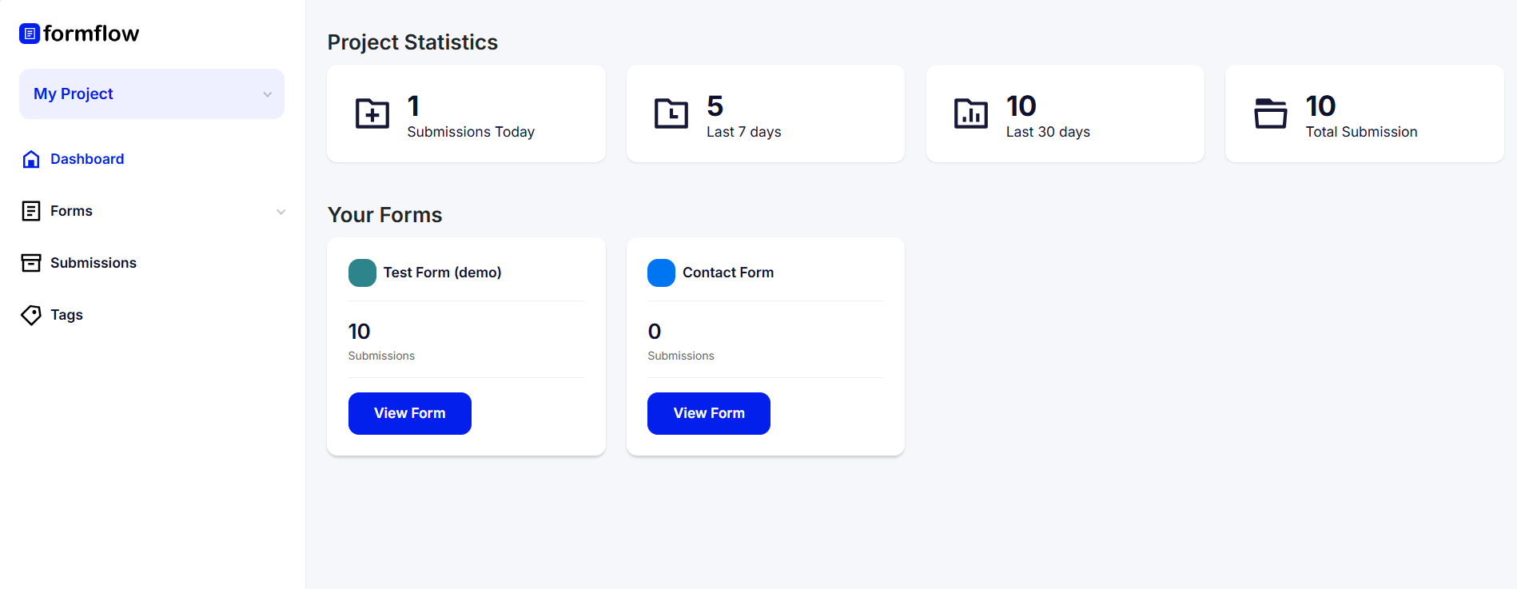
Приказ на апликацијата
FormFlow овозможува креирање на проекти, форми за проектите и менаџирање на одговорите за соодветните форми.
Едноставно дизајнирани екрани интуитивни за навигирање.
Регистрација и најава
Креирање / менаџирање проекти
Креирање / менаџирање форми
Прибирање на одговори
Приказ и менаџирање на одговори
Филтрирање
Аналитика
Notes:
Како приказ на апликацијата ќе ги разгледаме најважните сценарија кои ги овозможува апликацијата, како регистрација и најава на корисник, креирање и менаџирање на проекти и форми од различен тип, потоа прибирање на одговори, приказ, филтрирање на одговорите и екрани за аналитика. Овие споменати сценарија ќе ги погледнеме на демо видеото од следниот слајд.

Slide 10
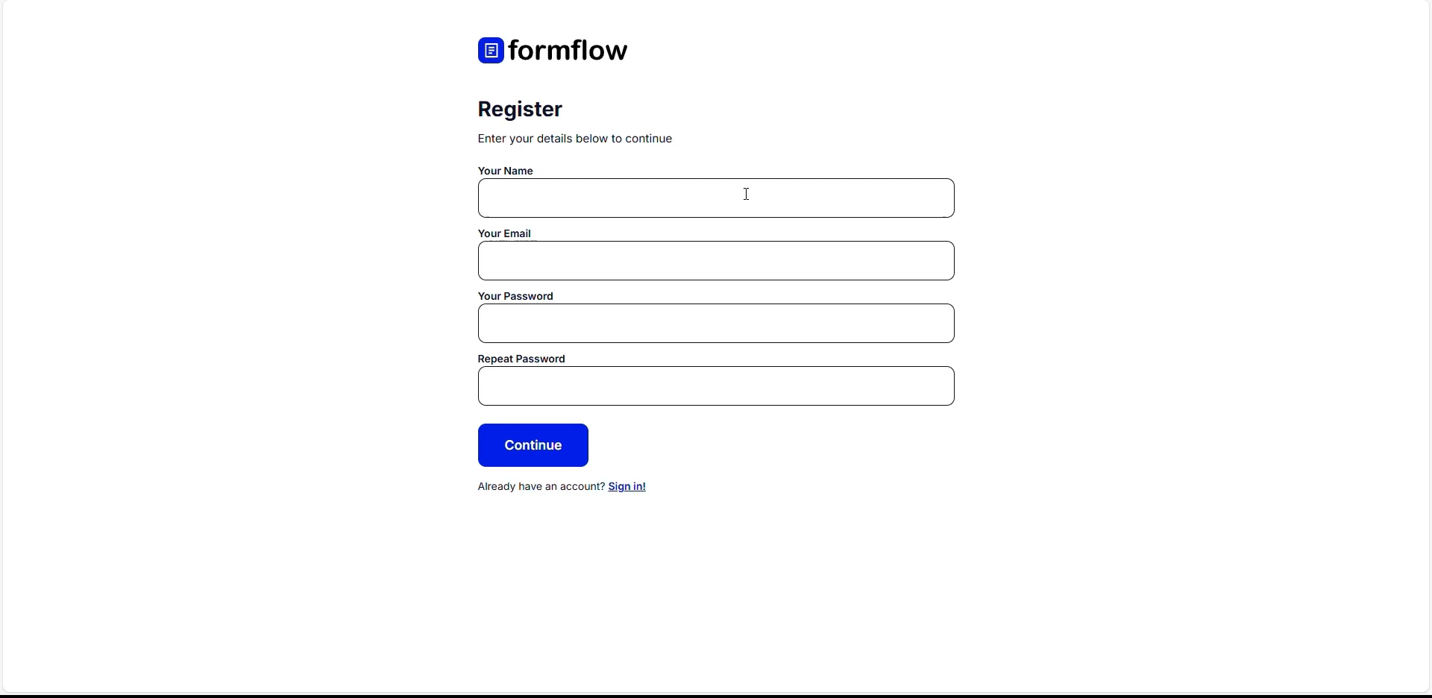
Notes:
Регистрација и најава
Автоматско креирање на проект и две форми
Креирање на нова форма со име и боја за распознавање
Типови а форми
Form builder, додавање на нов ред и избирање на layout, додавање на полиња, наслов, ажурирање на полињата
Зачувување, приказ и испраќање на одговор, приказ на одговорот
АИ форма, внес на барање, одговор од АИ, приказ и едитирање исто како кај форм билдер, приказ испраќање
Форма со код, за технички лица со користење на ендпоинт
Одговори, филтрирање и преземање на документ
Приказ на сите одговори од проект
Филтрирање, додавање тагови и филтрирање
Менаџирање на тагови

Slide 11
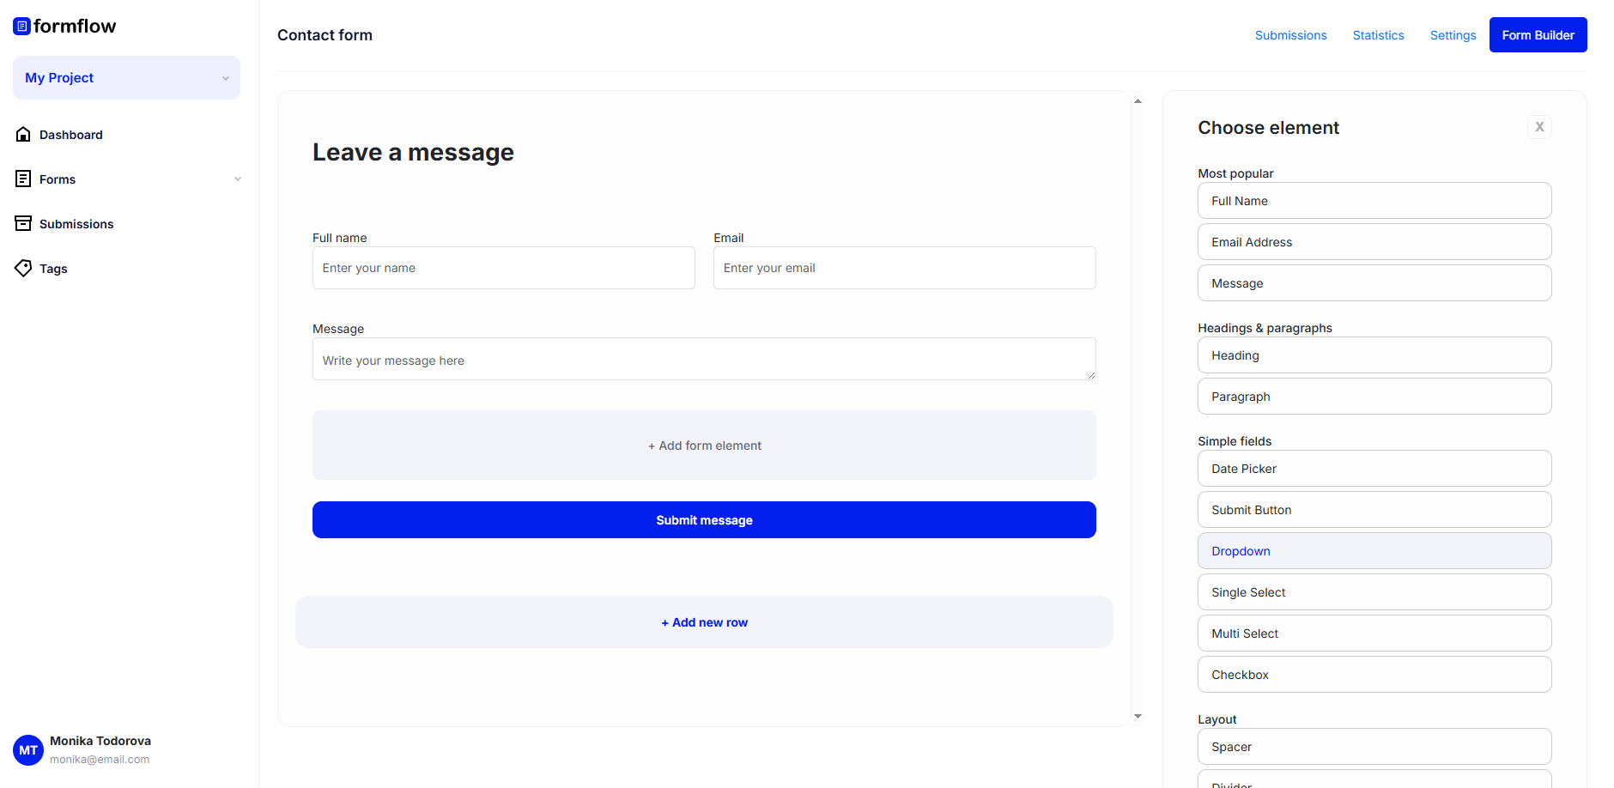
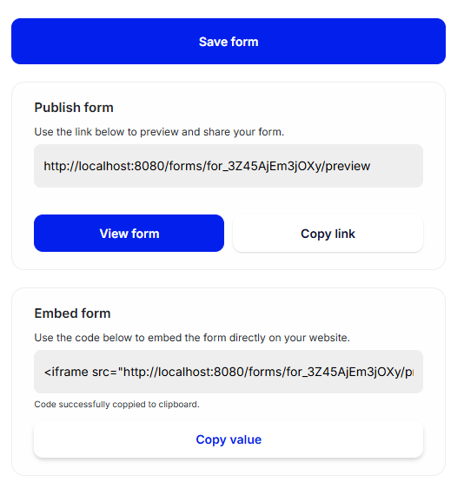
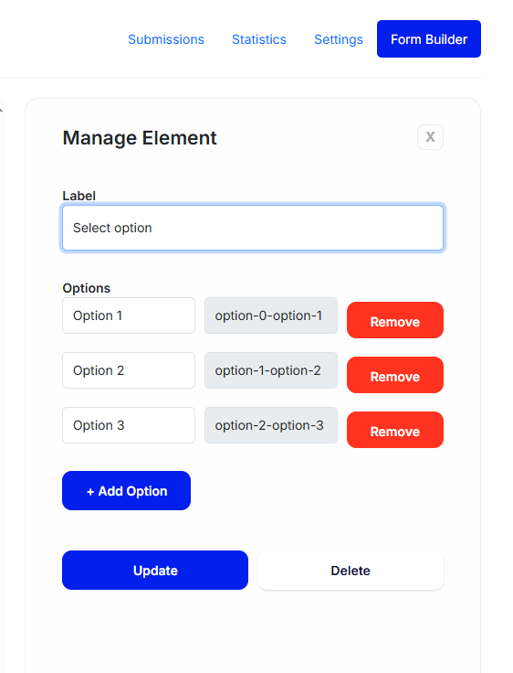
Што понатаму?
Публикување
Маркетинг
Монетизација
Подобрувања
Notes:
Што би биле следните чекори за една ваква апликација? Секако доколку се размислува за публикување на апликацијата, мора подобро да се истражи пазарот, односно конкурентните решенија и побарувачката. Потоа да се подготви добра маркетинг стратегија со која ќе се допре до вистинските луѓе потенцијални клиенти. И секако бидејќи се тоа си има свои трошоци мора да се размисли и за монетизација, односно добивање на приход од истото. Паралелно со целиот тој процес, а и понатаму секако има уште многу простор за измени и дополнувања и подобрување на целокупното решение.

Slide 12
Благодарам за вниманието!

